Slide 1
В преддверии 75-летия Победы в ВОВ, предлагаем Вам окунуться в историю символа героизма, Воинской доблести и славы защитников России - Георгиевской ленты.

Slide 2
Георгиевская лента – символ дня победы

Slide 3
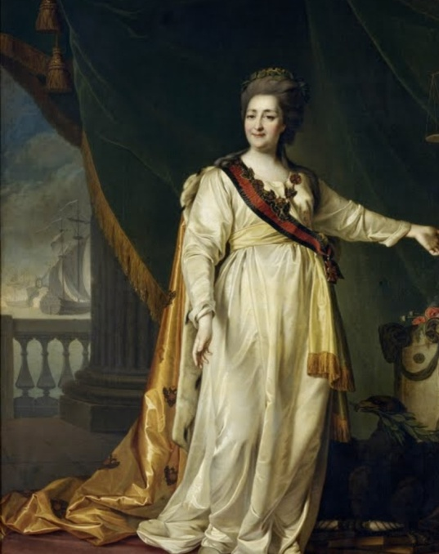
История Георгиевской ленты

Slide 4
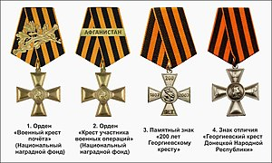

Slide 6
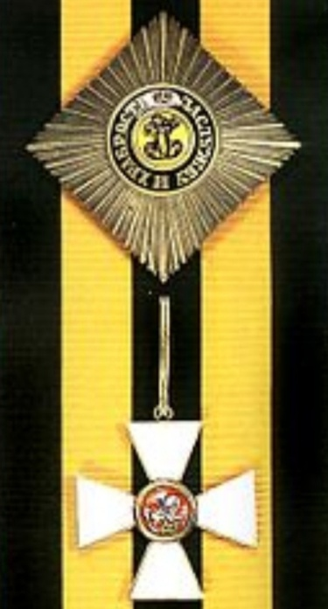

Slide 7
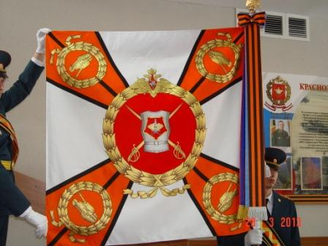

Slide 8
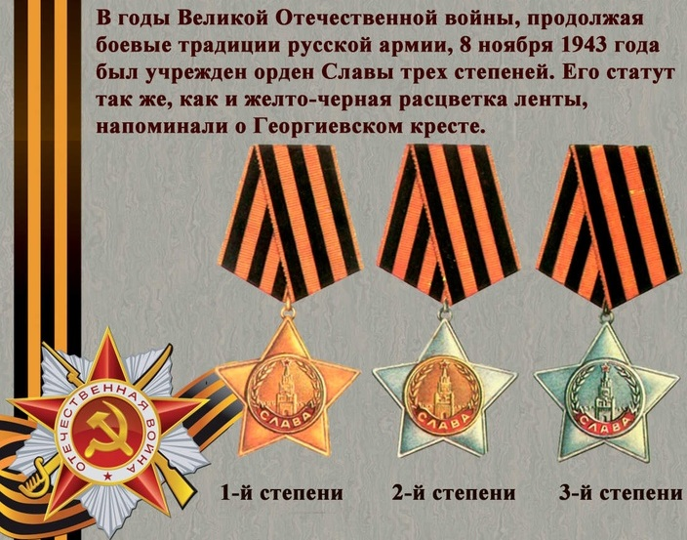

Slide 9
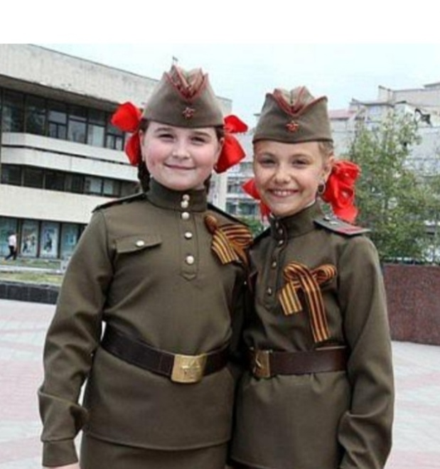
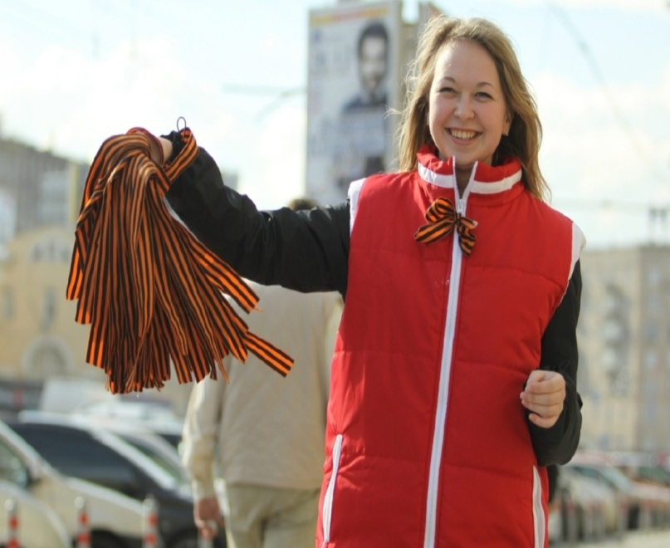
Георгиевская лента сегодня

